Slide 1

KHỞI ĐỘNG

Slide 2







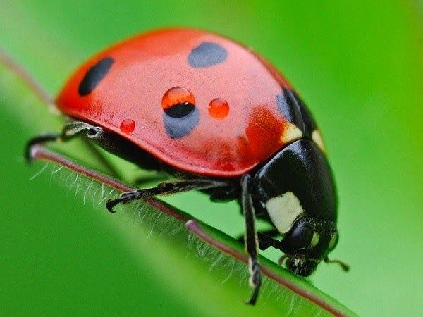








Slide 3

Đọc đoạn 1 của bài Những con sao biển
Trả lời câu hỏi:
Vì sao biển đông người nhưng người đàn ông lại chú ý đến cậu bé?

Slide 4
Ô CỬA MAY MẮN

Slide 5
Đọc đoạn 3 bài Những con sao biển
Trả lời câu hỏi:
Em có suy nghĩ gì về việc làm của cậu bé?

Slide 6
Đọc đoạn 4 bài Những con sao biển
Trả lời câu hỏi:
Câu văn nào cho thấy cậu bé nghĩ việc mình làm là có ích.

Slide 7


Đọc

Slide 8
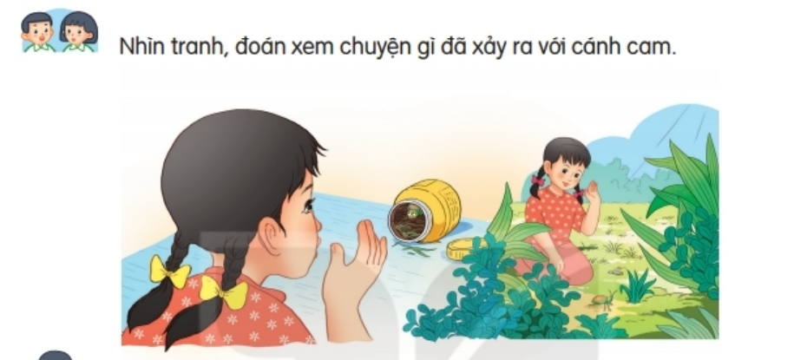
Nhìn tranh, đoán xem chuyện gì đã xảy ra với cánh cam.
Notes:
Em quan sát kĩ bức tranh.Lời giải chi tiết:Cánh cam đi lạc rồi bị thương. Bạn nhỏ trông thấy nên đã nuôi cánh cam trong chiếc lọ và để đầy cỏ và nước để chăm sóc cánh cam hằng ngày.

Slide 9
Cánh cam
Hầu hết các loài bọ cánh cam được coi là có lợi vì chúng ăn các loại rệp và côn trùng gây hại cho mùa màng.

Slide 10
TẠM BIỆT CÁNH CAM
Chú cánh cam đi lạc vào nhà Bống. Chân chú bị thương, bước đi tập tễnh. Bống thương quá, đặt cánh cam vào một chiếc lọ nhỏ đựng đầy cỏ. Từ ngày đó, cánh cam trở thành người bạn nhỏ xíu của Bống.
Cánh cam có đôi cánh xanh biếc, óng ánh dưới ánh nắng mặt trời. Mỗi khi nghe tiếng động, chú khệ nệ ôm cái bụng tròn lẳn, trốn vào đám cỏ rối. Bống chăm sóc cánh cam rất cẩn thận. Hằng ngày, em đều bỏ vào chiếc lọ một chút nước và những ngọn cỏ xanh non.
Nhưng Bống cảm thấy cánh cam có vẻ ngơ ngác không vui, chắc chú nhớ nhà và nhớ bạn bè. Đoán vậy, Bống mang cánh cam thả ra bãi cỏ sau nhà. Tạm biệt cánh cam nhỏ bé, Bống hi vọng chú sẽ tìm được đường về căn nhà thân thương của mình.
(Minh Đăng)

Slide 11
TẠM BIỆT CÁNH CAM
Chú cánh cam đi lạc vào nhà Bống. Chân chú bị thương, bước đi tập tễnh. Bống thương quá, đặt cánh cam vào một chiếc lọ nhỏ đựng đầy cỏ. Từ ngày đó, cánh cam trở thành người bạn nhỏ xíu của Bống.
Cánh cam có đôi cánh xanh biếc, óng ánh dưới ánh nắng mặt trời. Mỗi khi nghe tiếng động, chú khệ nệ ôm cái bụng tròn lẳn, trốn vào đám cỏ rối. Bống chăm sóc cánh cam rất cẩn thận. Hằng ngày, em đều bỏ vào chiếc lọ một chút nước và những ngọn cỏ xanh non.
Nhưng Bống cảm thấy cánh cam có vẻ ngơ ngác không vui, chắc chú nhớ nhà và nhớ bạn bè. Đoán vậy, Bống mang cánh cam thả ra bãi cỏ sau nhà. Tạm biệt cánh cam nhỏ bé, Bống hi vọng chú sẽ tìm được đường về căn nhà thân thương của mình.
(Minh Đăng)
1
2
3
Đọc nối tiếp đoạn

Slide 12
LUYỆN ĐỌC TỪ KHÓ
tập tễnh
tròn lẳn
ngơ ngác

Slide 13


Tập tễnh
Dáng đi không cân, bên cao bên thấp
GIẢI NGHĨA TỪ
Óng ánh:
Phản chiếu ánh sáng lấp lánh, trông đẹp mắt
Khệ nệ:
Dáng đi chậm chạp như phải mang vác nặng

Slide 14
TẠM BIỆT CÁNH CAM
Chú cánh cam đi lạc vào nhà Bống. Chân chú bị thương, bước đi tập tễnh. Bống thương quá, đặt cánh cam vào một chiếc lọ nhỏ đựng đầy cỏ. Từ ngày đó, cánh cam trở thành người bạn nhỏ xíu của Bống.
Cánh cam có đôi cánh xanh biếc, óng ánh dưới ánh nắng mặt trời. Mỗi khi nghe tiếng động, chú khệ nệ ôm cái bụng tròn lẳn, trốn vào đám cỏ rối. Bống chăm sóc cánh cam rất cẩn thận. Hằng ngày, em đều bỏ vào chiếc lọ một chút nước và những ngọn cỏ xanh non.
Nhưng Bống cảm thấy cánh cam có vẻ ngơ ngác không vui, chắc chú nhớ nhà và nhớ bạn bè. Đoán vậy, Bống mang cánh cam thả ra bãi cỏ sau nhà. Tạm biệt cánh cam nhỏ bé, Bống hi vọng chú sẽ tìm được đường về căn nhà thân thương của mình.
(Minh Đăng)
1
2
3
Đọc nối tiếp đoạn

Slide 15
LUYỆN ĐỌC CÂU DÀI
Hằng ngày, / em đều bỏ vào chiếc lọ / một chút nước / và những ngọn cỏ xanh non.

Slide 16
TẠM BIỆT CÁNH CAM
Chú cánh cam đi lạc vào nhà Bống. Chân chú bị thương, bước đi tập tễnh. Bống thương quá, đặt cánh cam vào một chiếc lọ nhỏ đựng đầy cỏ. Từ ngày đó, cánh cam trở thành người bạn nhỏ xíu của Bống.
Cánh cam có đôi cánh xanh biếc, óng ánh dưới ánh nắng mặt trời. Mỗi khi nghe tiếng động, chú khệ nệ ôm cái bụng tròn lẳn, trốn vào đám cỏ rối. Bống chăm sóc cánh cam rất cẩn thận. Hằng ngày, em đều bỏ vào chiếc lọ một chút nước và những ngọn cỏ xanh non.
Nhưng Bống cảm thấy cánh cam có vẻ ngơ ngác không vui, chắc chú nhớ nhà và nhớ bạn bè. Đoán vậy, Bống mang cánh cam thả ra bãi cỏ sau nhà. Tạm biệt cánh cam nhỏ bé, Bống hi vọng chú sẽ tìm được đường về căn nhà thân thương của mình.
(Minh Đăng)
1
2
3
Luyện đọc nhóm

Slide 17
TẠM BIỆT CÁNH CAM
Chú cánh cam đi lạc vào nhà Bống. Chân chú bị thương, bước đi tập tễnh. Bống thương quá, đặt cánh cam vào một chiếc lọ nhỏ đựng đầy cỏ. Từ ngày đó, cánh cam trở thành người bạn nhỏ xíu của Bống.
Cánh cam có đôi cánh xanh biếc, óng ánh dưới ánh nắng mặt trời. Mỗi khi nghe tiếng động, chú khệ nệ ôm cái bụng tròn lẳn, trốn vào đám cỏ rối. Bống chăm sóc cánh cam rất cẩn thận. Hằng ngày, em đều bỏ vào chiếc lọ một chút nước và những ngọn cỏ xanh non.
Nhưng Bống cảm thấy cánh cam có vẻ ngơ ngác không vui, chắc chú nhớ nhà và nhớ bạn bè. Đoán vậy, Bống mang cánh cam thả ra bãi cỏ sau nhà. Tạm biệt cánh cam nhỏ bé, Bống hi vọng chú sẽ tìm được đường về căn nhà thân thương của mình.
(Minh Đăng)
1
2
3
Thi đọc

Slide 18
TẠM BIỆT CÁNH CAM
Chú cánh cam đi lạc vào nhà Bống. Chân chú bị thương, bước đi tập tễnh. Bống thương quá, đặt cánh cam vào một chiếc lọ nhỏ đựng đầy cỏ. Từ ngày đó, cánh cam trở thành người bạn nhỏ xíu của Bống.
Cánh cam có đôi cánh xanh biếc, óng ánh dưới ánh nắng mặt trời. Mỗi khi nghe tiếng động, chú khệ nệ ôm cái bụng tròn lẳn, trốn vào đám cỏ rối. Bống chăm sóc cánh cam rất cẩn thận. Hằng ngày, em đều bỏ vào chiếc lọ một chút nước và những ngọn cỏ xanh non.
Nhưng Bống cảm thấy cánh cam có vẻ ngơ ngác không vui, chắc chú nhớ nhà và nhớ bạn bè. Đoán vậy, Bống mang cánh cam thả ra bãi cỏ sau nhà. Tạm biệt cánh cam nhỏ bé, Bống hi vọng chú sẽ tìm được đường về căn nhà thân thương của mình.
(Minh Đăng)
Đọc toàn bài

Slide 19

TRẢ LỜI CÂU HỎI

Slide 20
1. Bống làm gì khi thấy cánh cam bị thương?
Bống thương quá, đặt cánh cam vào một chiếc lọ nhỏ đựng đầy cỏ.
Notes:
Phương pháp giải:Em đọc đoạn văn thứ nhất.
Lời giải chi tiết: Khi thấy cánh cam bị thương, Bống thương quá nên đã đặt cánh cam vào một chiếc lọ nhỏ đựng đầy cỏ.

Slide 21
2. Bống chăm sóc cánh cam như thế nào? Câu văn nào cho em biết điều đó?
Bống chăm sóc cánh cam rất cẩn thận. Hằng ngày, em đều bỏ vào chiếc lọ một chút nước và những ngọn cỏ xanh non.
Notes:
Phương pháp giải:Em đọc kĩ đoạn văn thứ 2.Lời giải chi tiết:Bống chăm sóc cánh cam rất chu đáo. Câu văn cho em biết điều đó là: Hằng ngày, em đều bỏ vào chiếc lọ một chút nước và những ngọn cỏ xanh non.

Slide 22
3. Vì sao Bống thả cánh cam đi?
Bống thả cánh cam đi vì bạn ấy nghĩ cánh cam buồn vì nhớ nhà,nhớ bạn bè.
Notes:
Phương pháp giải:Em đọc kĩ đoạn văn thứ ba.Lời giải chi tiết:Bống thả cánh cam đi vì bạn ấy nghĩ cánh cam buồn vì nhớ nhà, nhớ bạn bè.

Slide 23
4. Nếu là Bống, em có thả cánh cam đi không? Vì sao?
Nếu là Bống em cũng sẽ thả cánh cam đi. Vì em muốn bạn ấy được trở về môi trường sống của mình,được đoàn tụ với gia đình,được gặp lại bạn bè.
Các loài động vật nên được sống trong môi trường phù hợp với chúng. Chỉ có ở trong môi trường phù hợp, chúng mới thoải mái và khoẻ mạnh.
Notes:
Phương pháp giải:Em trả lời theo suy nghĩ của bản thân.Lời giải chi tiết:Nếu là Bống, em cũng sẽ thả cánh cam đi. Vì em muốn bạn ấy được trở về môi trường sống của mình, được đoàn tụ với gia đình, được gặp lại bạn bè.

Slide 24

LUYỆN ĐỌC LẠI

Slide 25
TẠM BIỆT CÁNH CAM
Chú cánh cam đi lạc vào nhà Bống. Chân chú bị thương, bước đi tập tễnh. Bống thương quá, đặt cánh cam vào một chiếc lọ nhỏ đựng đầy cỏ. Từ ngày đó, cánh cam trở thành người bạn nhỏ xíu của Bống.
Cánh cam có đôi cánh xanh biếc, óng ánh dưới ánh nắng mặt trời. Mỗi khi nghe tiếng động, chú khệ nệ ôm cái bụng tròn lẳn, trốn vào đám cỏ rối. Bống chăm sóc cánh cam rất cẩn thận. Hằng ngày, em đều bỏ vào chiếc lọ một chút nước và những ngọn cỏ xanh non.
Nhưng Bống cảm thấy cánh cam có vẻ ngơ ngác không vui, chắc chú nhớ nhà và nhớ bạn bè. Đoán vậy, Bống mang cánh cam thả ra bãi cỏ sau nhà. Tạm biệt cánh cam nhỏ bé, Bống hi vọng chú sẽ tìm được đường về căn nhà thân thương của mình.
(Minh Đăng)

Slide 26
LUYỆN TẬP
THEO
VĂN BẢN ĐỌC

Slide 27


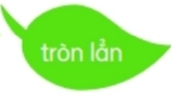

1. Những từ ngữ nào dưới đây được dùng trong bài để miêu tả cánh cam?
Notes:
Phương pháp giải:Em đọc kĩ lại đoạn văn thứ 2.Lời giải chi tiết:Những từ ngữ dùng trong bài để miêu tả cánh cam là: xanh biếc, tròn lẳn, óng ánh, khệ nệ

Slide 28
2. Thay bạn Bống, em hãy nói lời động viên, an ủi cánh cam khi bị thương.
Mẫu: Cánh cam ơi, cậu đừng lo lắng quá, cậu sẽ nhanh khỏe lại thôi mà.
Cánh cam ơi,bạn đừng buồn nhé!Mình sẽ chăm sóc bạn đến khi vết thương của bạn lành lại.Sau đó,mình sẽ đưa bạn trở về nhà của bạn
Notes:
Phương pháp giải:Em làm theo yêu cầu của bài tập.Lời giải chi tiết:- Cánh cam ơi, bạn đừng buồn nhé! Mình sẽ chăm sóc bạn đến khi vết thương của bạn lành lại. Sau đó, mình sẽ để bạn trở về nhà của bạn.

Slide 29
3. Nếu bạn thấy buồn, em sẽ làm gì?
Đóng vai
Sẽ an ủi bạn và tìm cách làm cho bạn vui:
- Cậu đừng buồn nữa nhé! Bọn mình cùng nhau chơi trò chơi cho đỡ buồn nhé !
Notes:
Phương pháp giải:Em trả lời theo suy nghĩ của bản thân.Lời giải chi tiết:Nếu thấy bạn buồn em sẽ an ủi bạn và tìm cách làm cho bạn vui:- Cậu đừng buồn nữa nhé! Bọn mình cùng nhau đi chơi trò chơi cho đỡ buồn nhé!

Slide 30

TIẾT HỌC
KẾT THÚC

